Slide 1
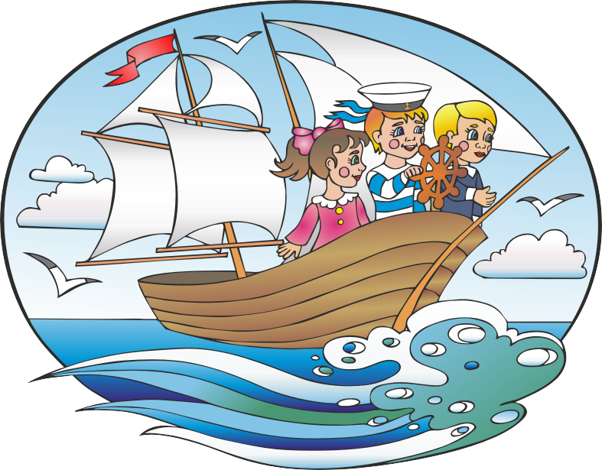
Семенюк Т.В.
Учитель начальных классов
ГБОУ Школа №1363
Презентация к уроку по учебному предмету «Математика» в 1-ом классе «Морское путешествие
в страну математика»
Урок-закрепление

Slide 2
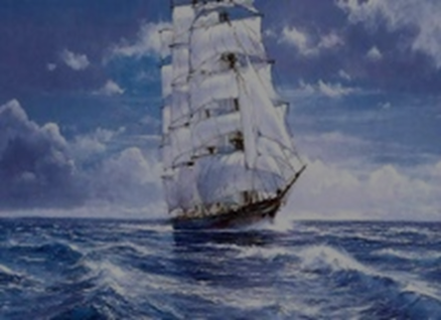
Цели урока:
Развитие математического мышления учащихся, закрепить изученный материал; выявить уровень полученных знаний и умений.
Совершенствовать вычислительные навыки, развивать умение работать самостоятельно.
Воспитывать познавательный интерес
к предмету, коммуникативную культуру, учить взаимодействию.

Slide 3
Я приглашаю вас
в морское путешествие.
Для того, чтобы вы почувствовали себя настоящими моряками..
Мы поплывём на удивительный остров, хозяйка которого – наука МАТЕМАТИКА. Потому, что только она может оценить наши знания, чему мы научились на ее уроках.
Математику называют царицей наук, и нет такой профессии, где бы ни применялись знания математики.

Slide 4


Slide 5
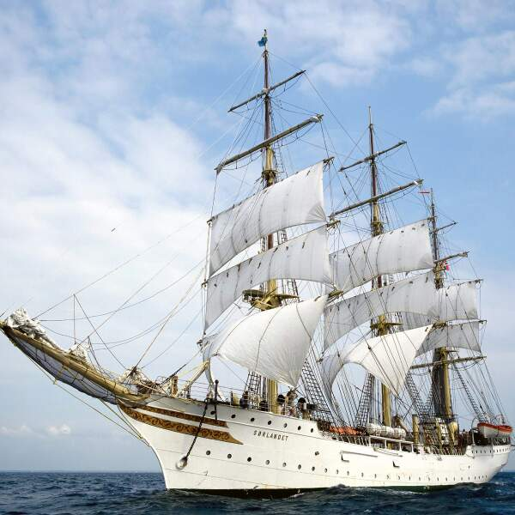

Slide 6
Первое задание.
Игра «Кто быстрее?»
7
7-5+1-2+4+2=
3-2+4+2-3+4=
8

Slide 7
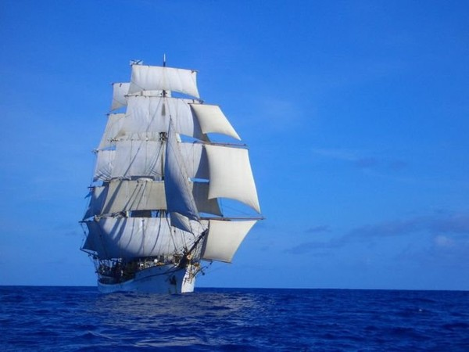
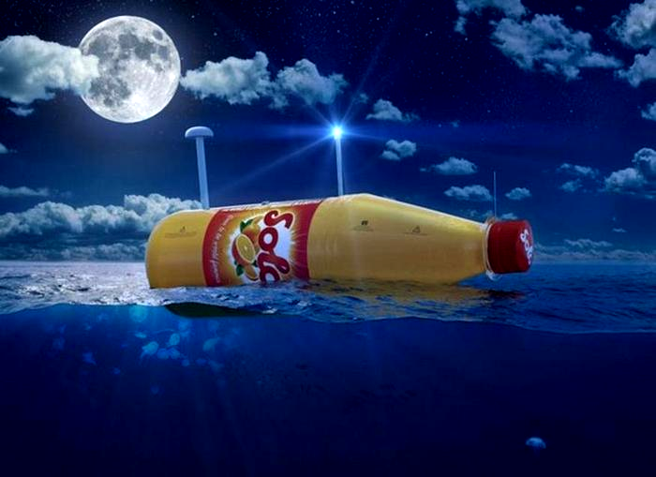

Slide 8
Ой, ребята, какая-то бутылка? А как она могла попасть сюда?
Обычно в бутылке отправляли послание.
Посмотрим, что же в нашей.
Ребята, а там карта. По ней мы определим, куда плыть дальше, если справимся с заданиями.

Slide 10
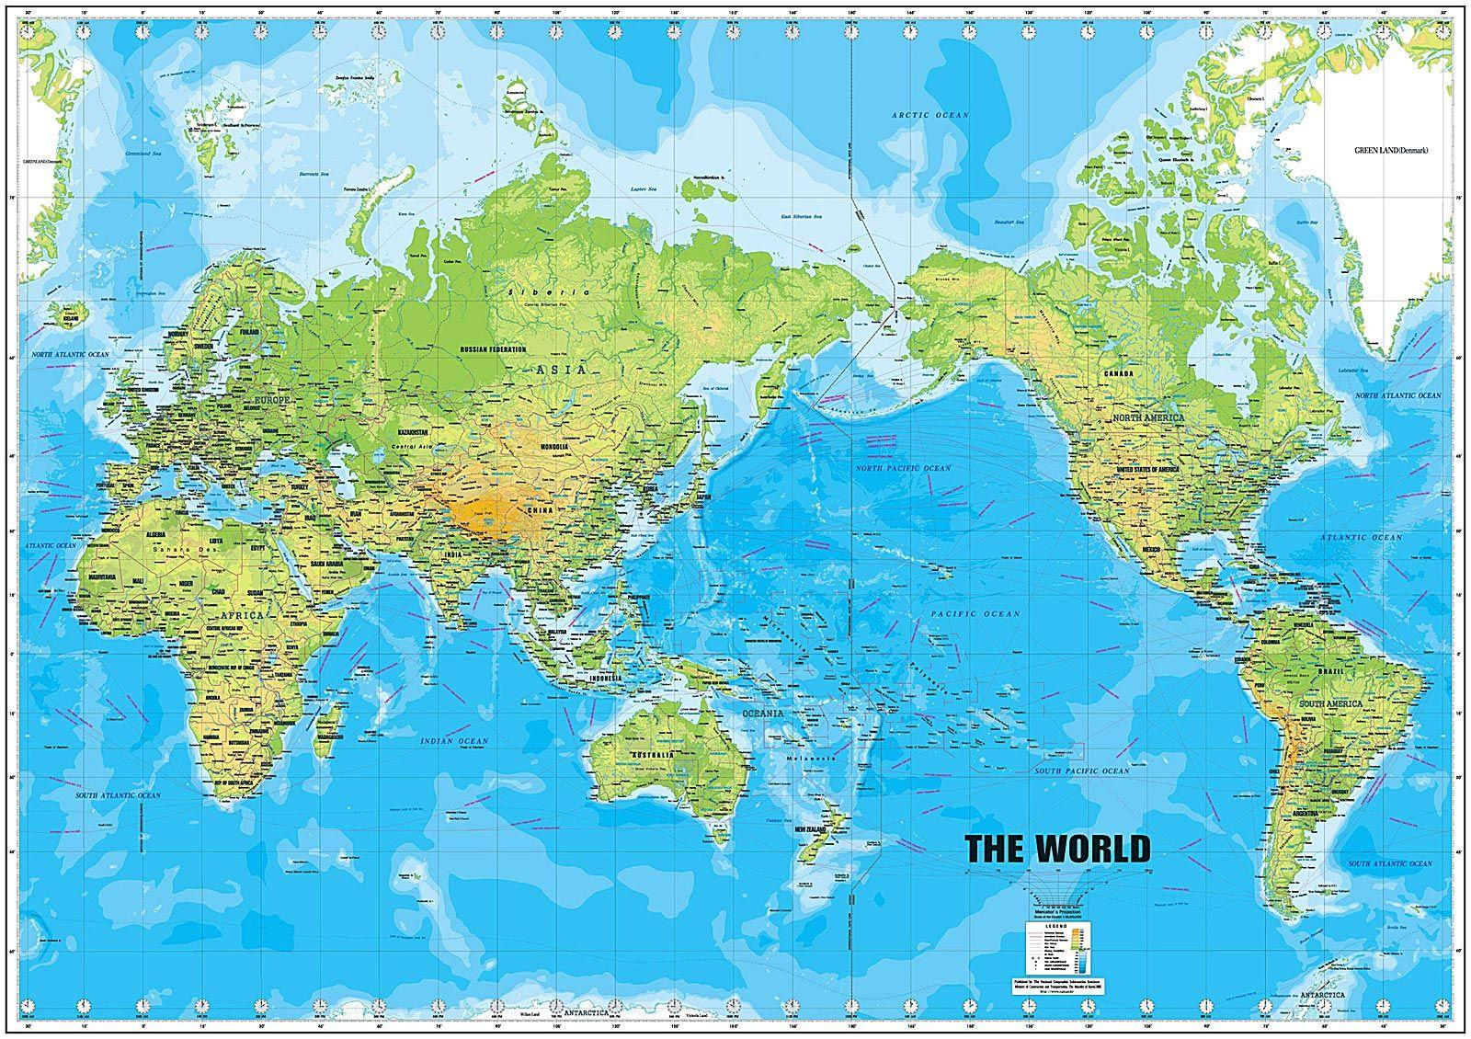
8
7
5
9
0
3
10
2
6
7
4
1
9

Slide 11
Второе задание.
Назовите числа в порядке уменьшения (10,9,8,7,5,3,2,1,0)
Назовите числа, которые повторяются (7,9)
Назовите числа в порядке возрастания (0,1,2,3,4,5,6,7,8,9,10)
Назовите числа, которые больше 7 (8,9,10)
Назовите числа, которые меньше 3 (1,2,0)
Молодцы ребята и с этим заданием вы справились.

Slide 12
Третье задание
Карта такая старая, вода попала в бутылку и смыла знаки и цифры. Давайте восстановим их. Карта на ней примеры. Нужно вставить необходимое число.
3+…= 8+…= 9
4-…= 1 6-…=
5-…= 7-…= 6

Slide 13
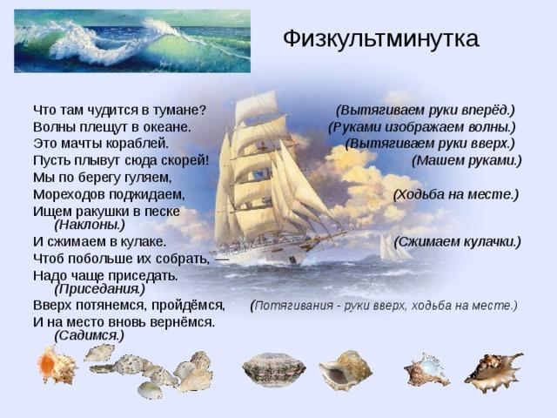

Slide 14

Пока вы отдыхали мне пришло смс сообщение..

Slide 15

«Реши задачку»
А теперь нас ждет удача,
Солнышко прислало нам задачу!
На мачте сидело 8 чаек. К ним прилетело еще 2 чайки. Сколько всего чаек стало?

Slide 16
ПРОВЕРКА
1. Условие:
Сидело – 8 чаек
Прилетело – 2 чайки
2. Вопрос: Сколько чаек стало?
3. Решение: 8 + 2 = 10 (ч.)
4. Ответ: всего 10 чаек стало на мачте.

Slide 17
Вот и новое испытание,
перед нами геометрическое задание.
Что такое тут у нас?
Разберемся мы сейчас.

Slide 18
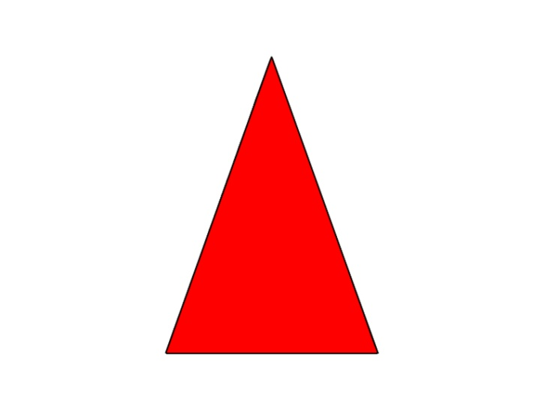
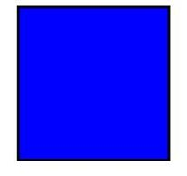
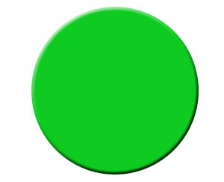

Геометрическое задание

Slide 19
- Перед вами на слайде геометрические фигуры, какие из них вы узнали?
- Возьмите линейку, начертите прямую линию, ограниченную с двух сторон, равную 1 дм и 2 см?
- 1 дм и 2 см – это сколько см?

Slide 20
Итог урока. Рефлексия.
Скоро прозвенит звонок,
Надо подвести итог.
Наше солнышко смеется,
А у вас как сердце бьется
Прозвенел звонок с урока,
Вот домой уже пора.
Что узнали на уроке,
Вы запомните друзья.

Slide 21

Спасибо за внимание!

